Slide 1
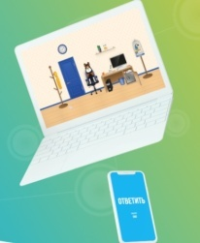
Информатика в начальной школе -основа развития ИКТ компетенций
Кричман Мила Давидовна,
учитель информатики МОУ СШ № 36

Slide 2
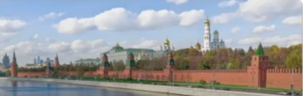
Поручение президента РФ
совершенствование преподавании учебного предмета «Информатика» в общеобразовательных организациях с установлением его приоритета в учебном плане и корректировкой содержания примерных программ общего образования

Slide 3
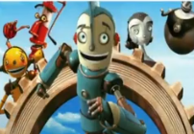
Цифровой мир
Умения планировать деятельность важно в наше время, когда большинство рутинных операций можно поручит роботизированным комплексам;
важное значение имеет понимание того, как переложить на компьютер работы, с которыми до этого справлялись только люди; понимание того, с какими трудностями предстоит столкнуться

Slide 4
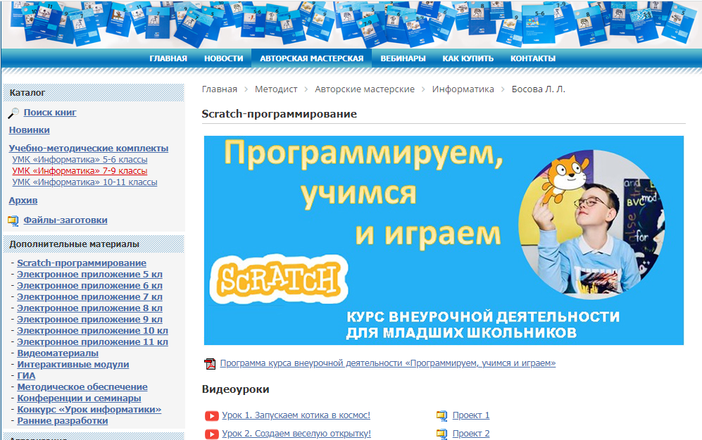

Slide 5
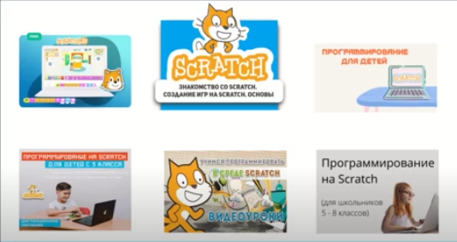

Slide 6
Продолжительность занятия
Время работы за компьютером для обучающихся:
3-4 классов – не более 25-60 минут
5-6 классов – 30 минут

Slide 7
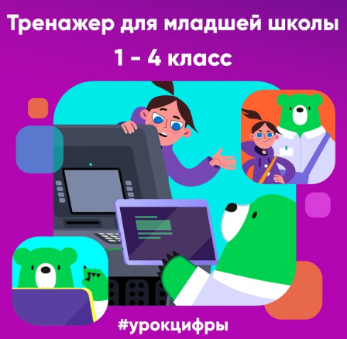


Slide 8

